Slide 1
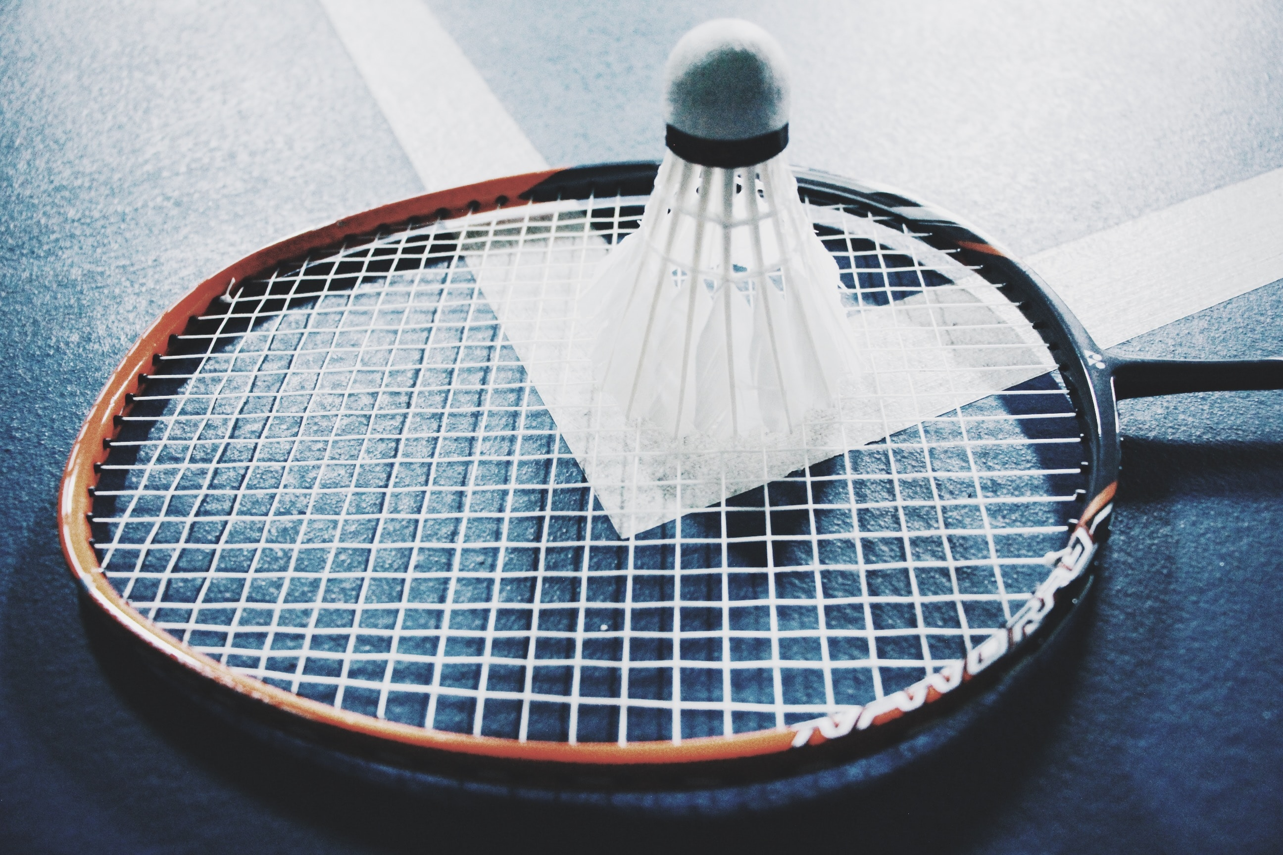

P-실무프로젝트
딥러닝을 이용한 배드민턴
IN-OUT 판독 어플리케이션
지도교수 : 황희정
팀장 :

Slide 2

문제 정의
Problem Definition

Slide 3
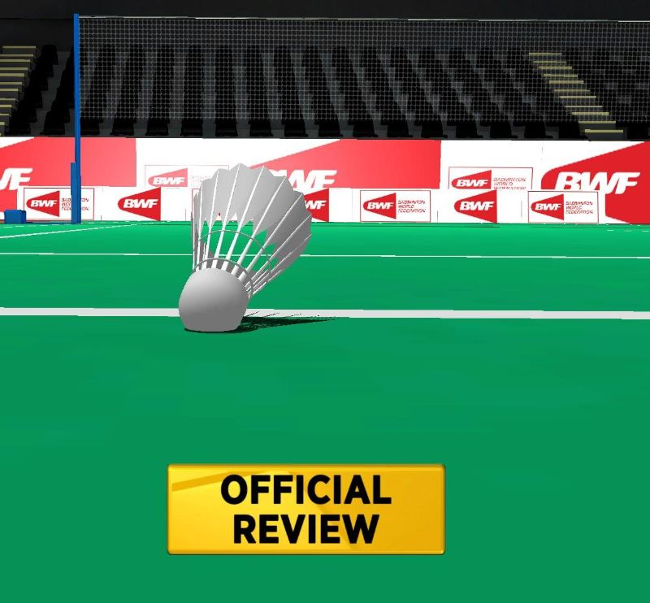
Problem 1
일반적인 배드민턴 경기에서
셔틀콕의 IN-OUT을 정확히
판단할 수 없다

Slide 4
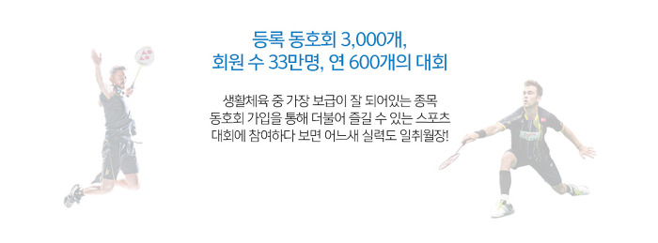
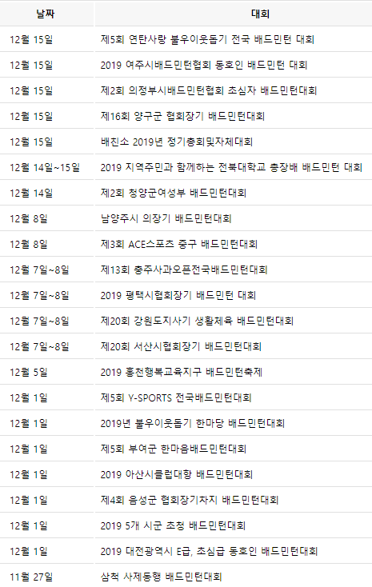
주제
프로젝트 개요
기능요구사항
시스템 구성
시연 영상
개선사항
01
02

Slide 5
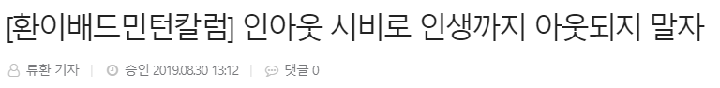
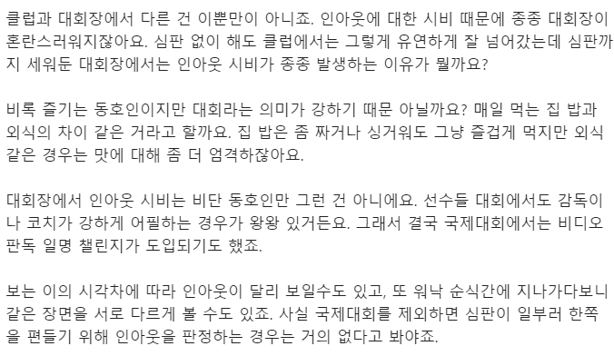
주제
프로젝트 개요
기능요구사항
시스템 구성
시연 영상
개선사항
01
02

Slide 6
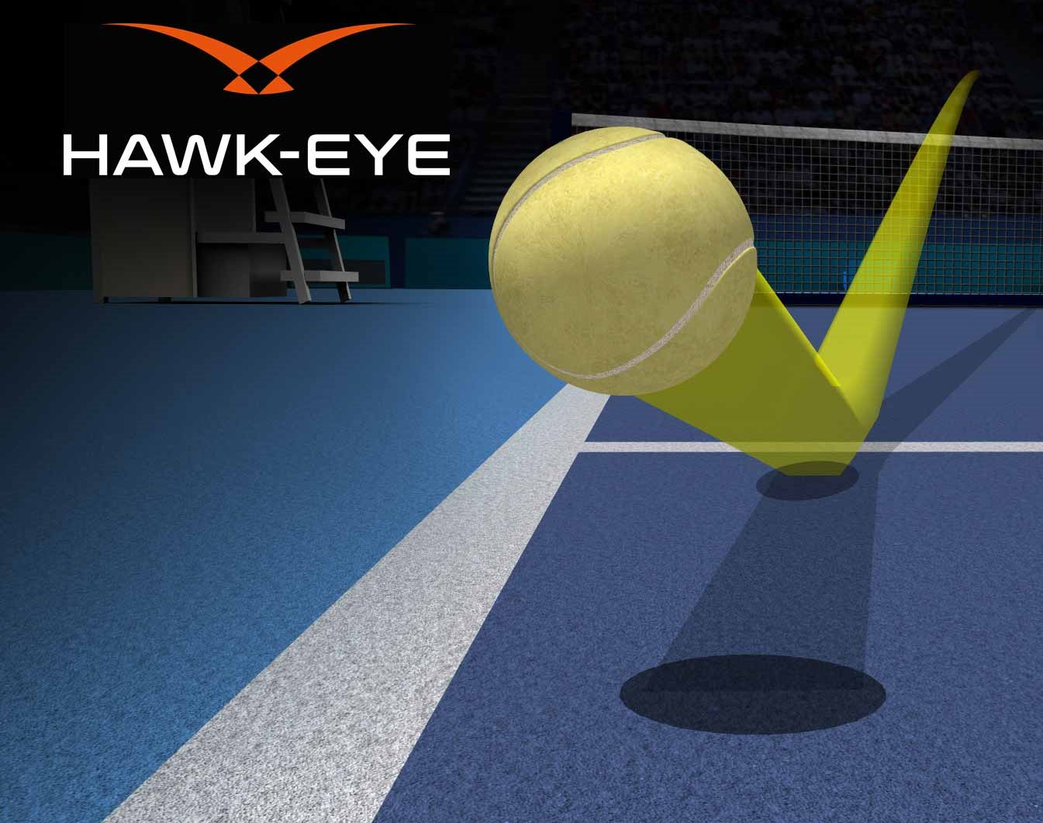
Problem 2
라인 판독을 위한 비디오 판독 장치는
높은 가격 때문에 일반인이 사용할 수 없다

Slide 7

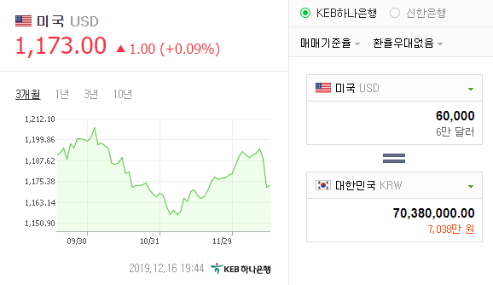
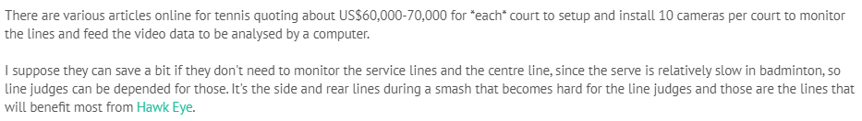
주제
프로젝트 개요
기능요구사항
시스템 구성
시연 영상
개선사항
01
02

Slide 8
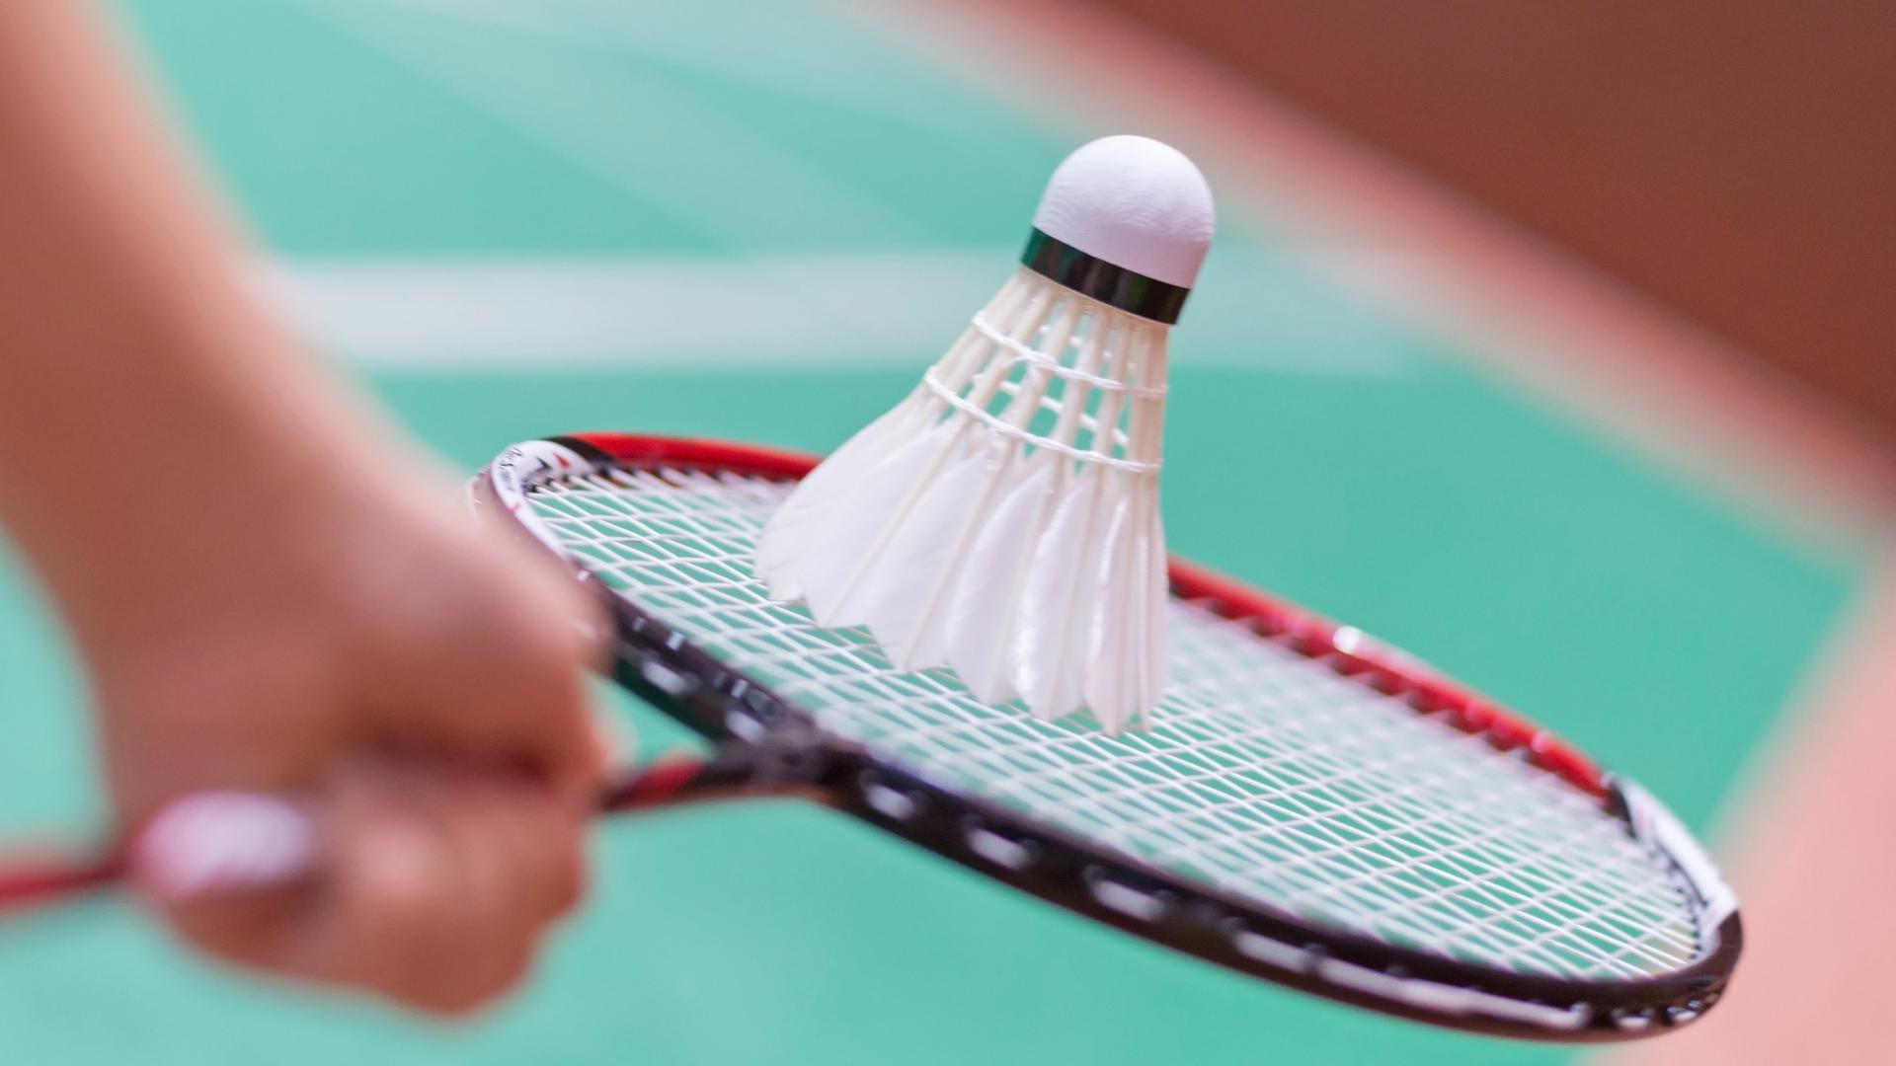
프로젝트 개요
Outline

Slide 9



주제
프로젝트 개요
기능요구사항
시스템 구성
시연 영상
개선사항
01
서비스 개요
02
03
OUT
IN
동영상 보기
IN/OUT 판독
영상 촬영

Slide 10







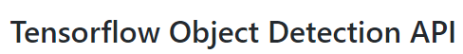
주제
프로젝트 개요
기능요구사항
시스템 구성
시연 영상
개선사항
01
02
활용 언어
03
개발 툴
사용 API

Slide 11
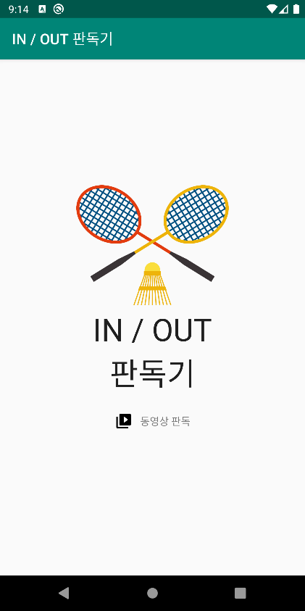
주제
프로젝트 개요
기능요구사항
시스템 구성
시연 영상
개선사항
01
02
시나리오
03
시작 페이지
동영상 선택 페이지
동영상 재생 페이지

Slide 12
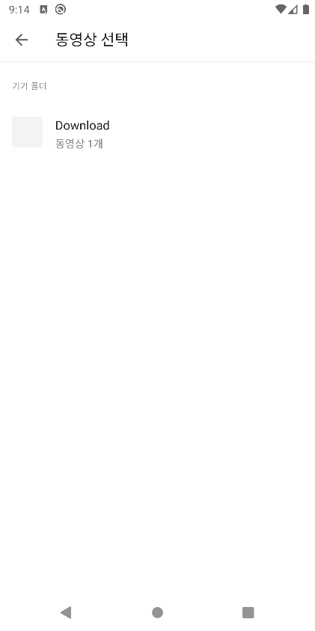
주제
프로젝트 개요
기능요구사항
시스템 구성
시연 영상
개선사항
01
02
시나리오
03
시작 페이지
동영상 선택 페이지
동영상 재생 페이지

Slide 13
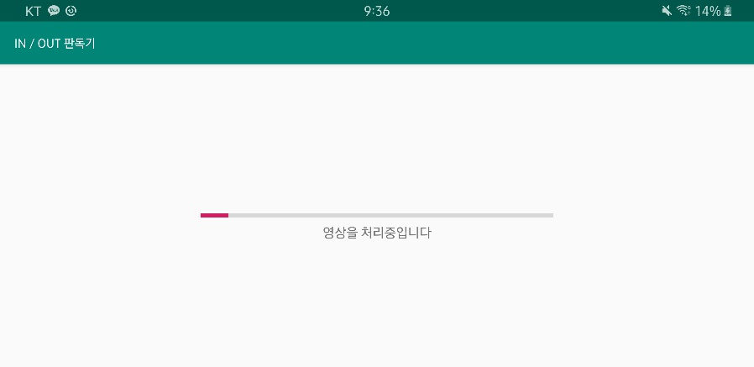
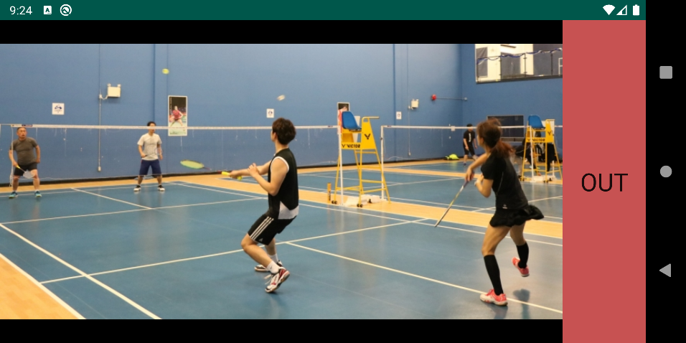
주제
프로젝트 개요
기능요구사항
시스템 구성
시연 영상
개선사항
01
02
시나리오
03
시작 페이지
동영상 선택 페이지
동영상 재생 페이지

Slide 14
요구사항
Requirements

Slide 15
주제
프로젝트 개요
기능요구사항
시스템 구성
시연 영상
개선사항
01
구분 | 내용 | 수용여부
프로젝트 세팅 | 앱을 실행할 환경 구축을 해야 한다. | O
앱 기능 | 영상들의 리스트 보기 기능을 구현해야 한다. | O
 | 영상의 셔틀콕 inOut 여부를 보여준다. | O
 | 영상의 셔틀콕 위치를 표시해야 한다. | O
 | 영상의 inOut을 위해 라인 판별을 진행해야 한다. | O
 | 제작한 tflite 모델 적용을 해야 한다. | O
AI 기능 | Tensorflow Object Detection API를 적용한다. | O
 | 셔틀콕 이미지를 기존 모델에 학습 시켜야 한다. | O
 | 셔틀콕 학습한 모델을 모바일에서 읽을 수 있도록 변경해야 한다. | O
 | 영상의 셔틀콕 오브젝트 판단을 해야 한다. | O

Slide 16
시스템 구성
System Configuration

Slide 17
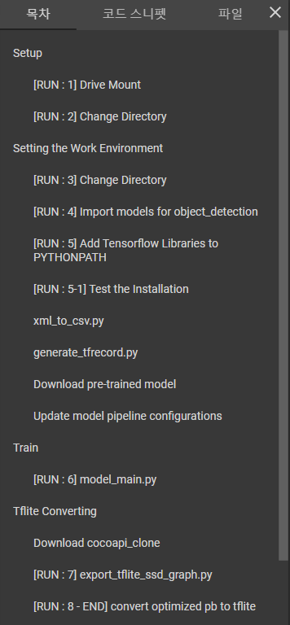
주제
프로젝트 개요
기능요구사항
시스템 구성
시연 영상
개선사항
01
셔틀콕 딥러닝 과정
02
학습 데이터 라벨링
데이터 변환
학습 진행
저장된 모델 변환

Slide 18
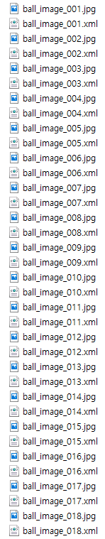
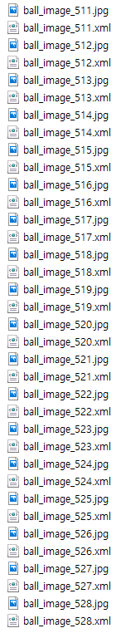
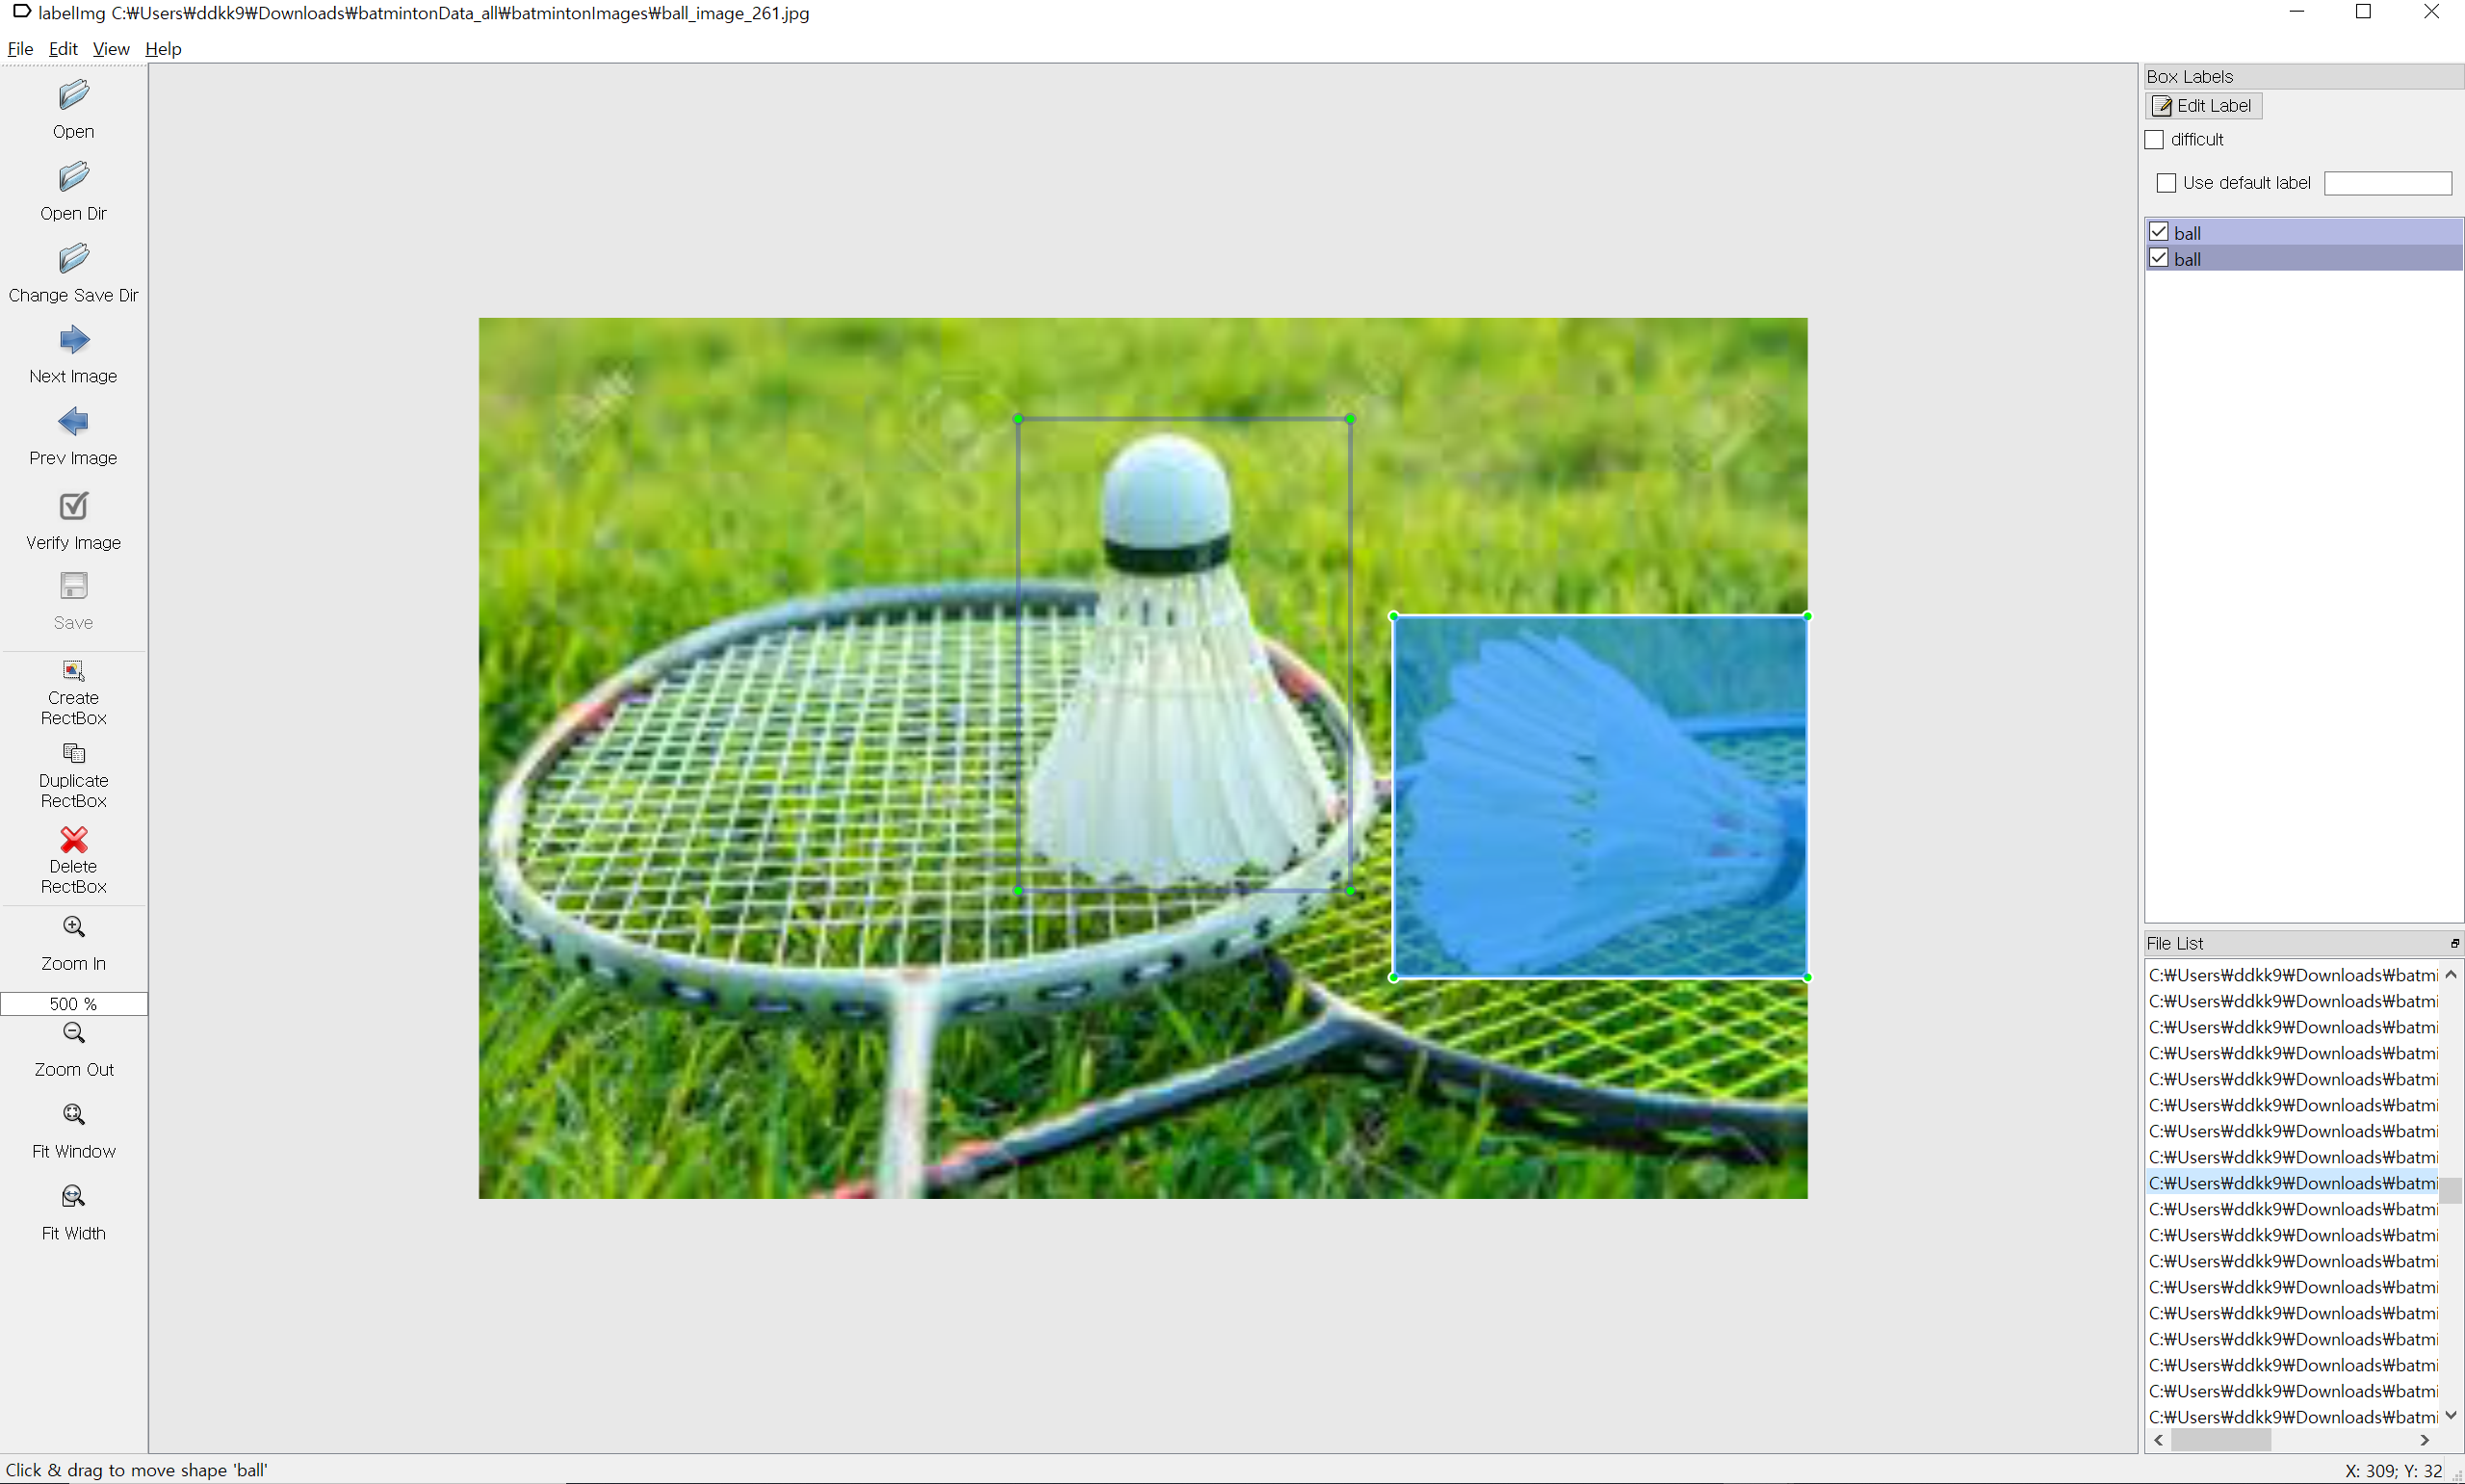
주제
프로젝트 개요
기능요구사항
시스템 구성
시연 영상
개선사항
01
Label IMG
02
학습 데이터 라벨링
데이터 변환
학습 진행
저장된 모델 변환

Slide 19
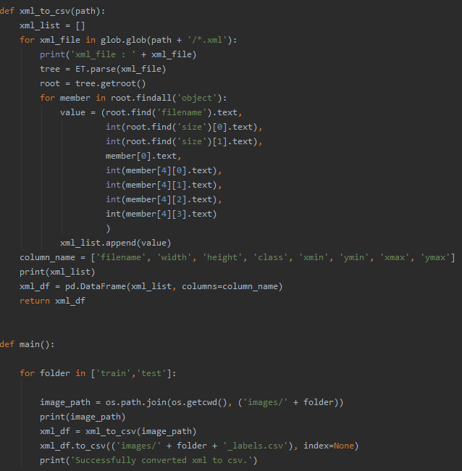
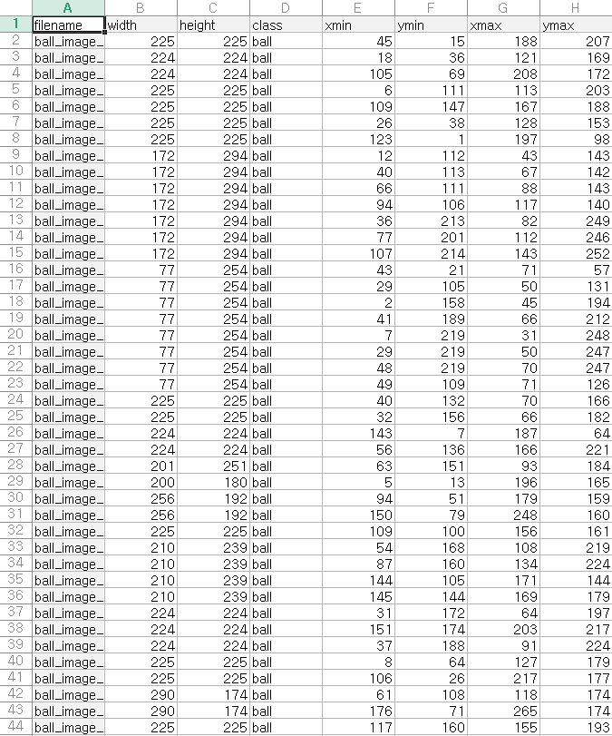
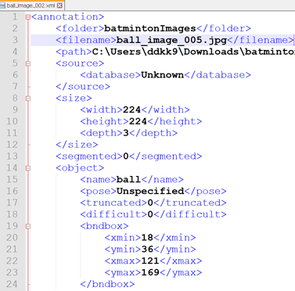
주제
프로젝트 개요
기능요구사항
시스템 구성
시연 영상
개선사항
01
XML to CSV
02
학습 데이터 라벨링
데이터 변환
학습 진행
저장된 모델 변환

Slide 20
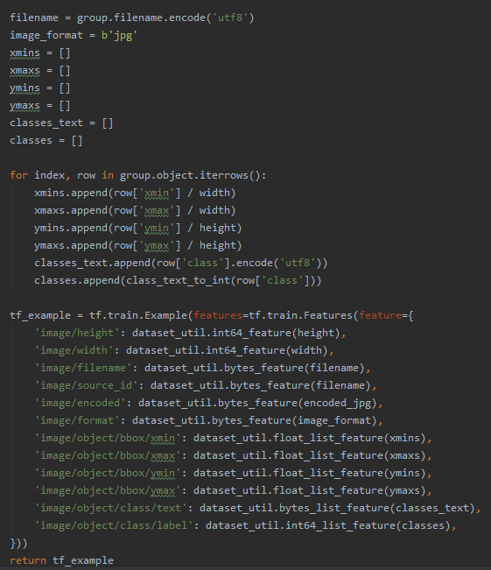
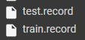
주제
프로젝트 개요
기능요구사항
시스템 구성
시연 영상
개선사항
01
generate tfrecord
02
학습 데이터 라벨링
데이터 변환
학습 진행
저장된 모델 변환

Slide 21
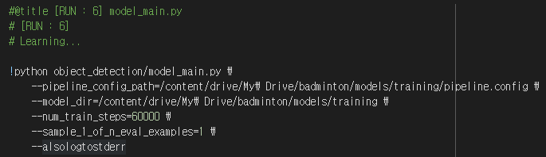
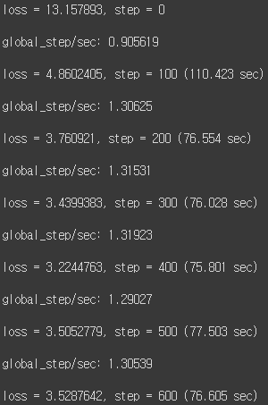
주제
프로젝트 개요
기능요구사항
시스템 구성
시연 영상
개선사항
01
Train
02
학습 데이터 라벨링
데이터 변환
학습 진행
저장된 모델 변환

Slide 22
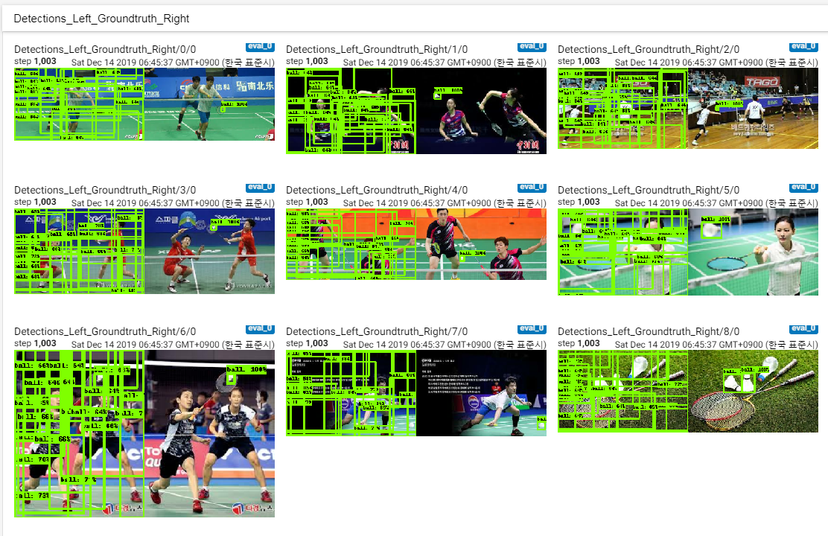
주제
프로젝트 개요
기능요구사항
시스템 구성
시연 영상
개선사항
01
Interim check
02
학습 데이터 라벨링
데이터 변환
학습 진행
저장된 모델 변환

Slide 23
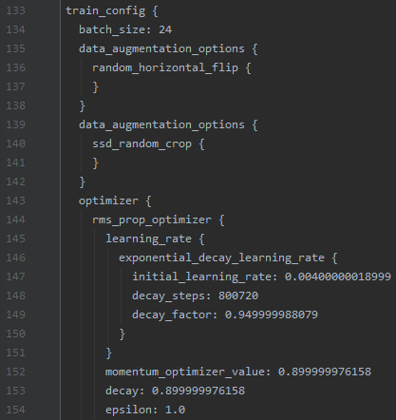
주제
프로젝트 개요
기능요구사항
시스템 구성
시연 영상
개선사항
01
Model modification
02
학습 데이터 라벨링
데이터 변환
학습 진행
.
.
.
저장된 모델 변환
20 hours
60,000 step

Slide 24
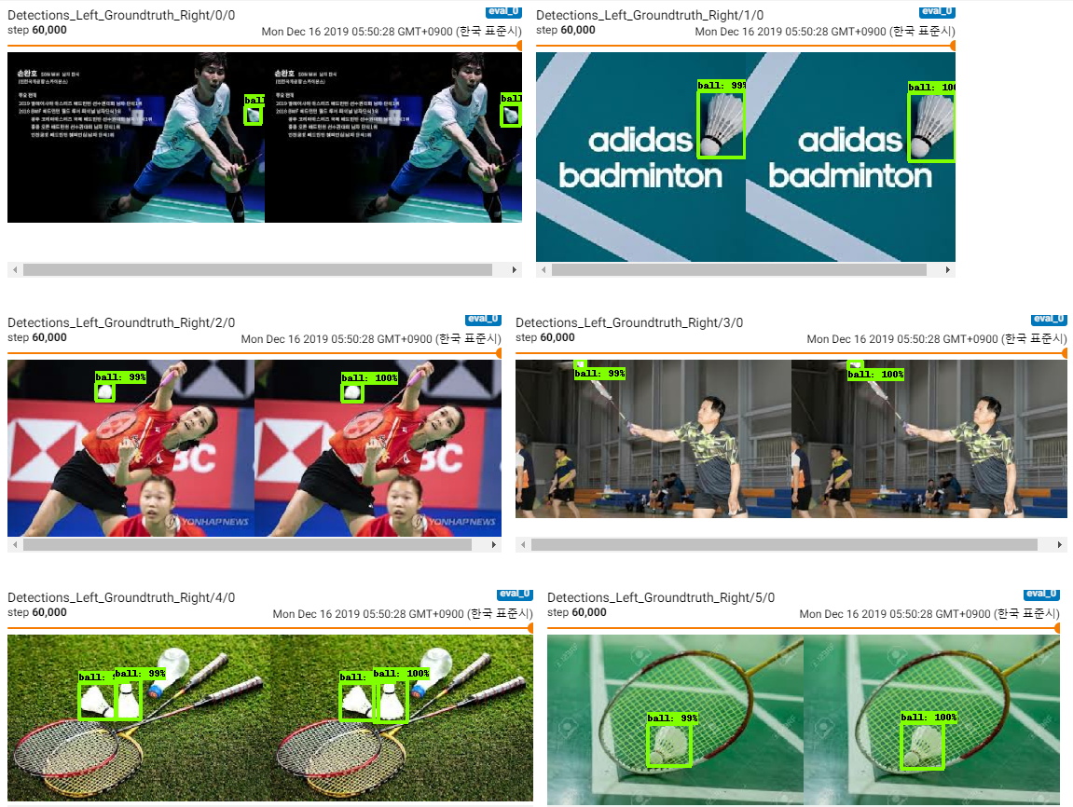
주제
프로젝트 개요
기능요구사항
시스템 구성
시연 영상
개선사항
01
Accuracy
02
학습 데이터 라벨링
데이터 변환
학습 진행
저장된 모델 변환

Slide 25
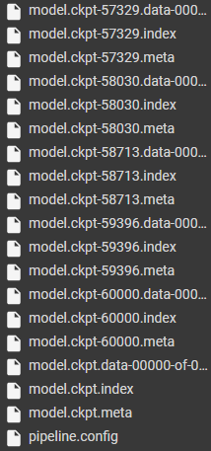
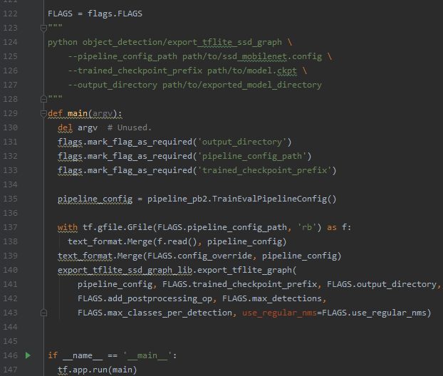
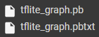
주제
프로젝트 개요
기능요구사항
시스템 구성
시연 영상
개선사항
01
Optimize ckpt to pb
02
학습 데이터 라벨링
데이터 변환
학습 진행
저장된 모델 변환

Slide 26
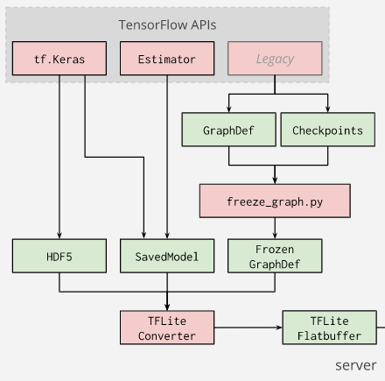
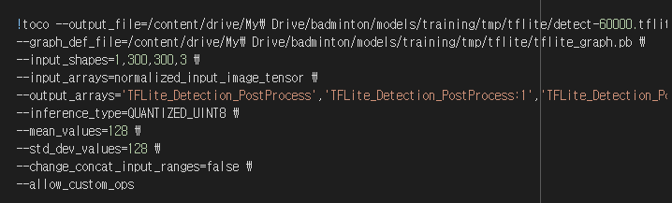
주제
프로젝트 개요
기능요구사항
시스템 구성
시연 영상
개선사항
01
pb to tflite
02
학습 데이터 라벨링
데이터 변환
학습 진행
저장된 모델 변환

Slide 27
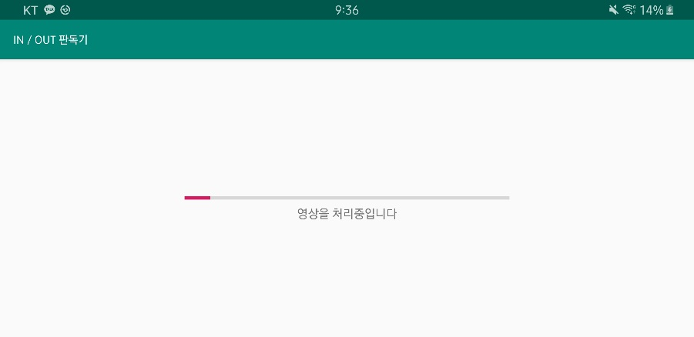
주제
프로젝트 개요
기능요구사항
시스템 구성
시연 영상
개선사항
01
02
인텐트에
결과 전달
YES
프레임
캡쳐
TFLite에 전달
결과 저장
마지막
프레임?
NO
다음 프레임

Slide 28
주제
프로젝트 개요
기능요구사항
시스템 구성
시연 영상
개선사항
01
02
결과값
불러오기
화면에
표시
IN/OUT 판정
다음 프레임

Slide 29
시연 영상
Presentation

Slide 30
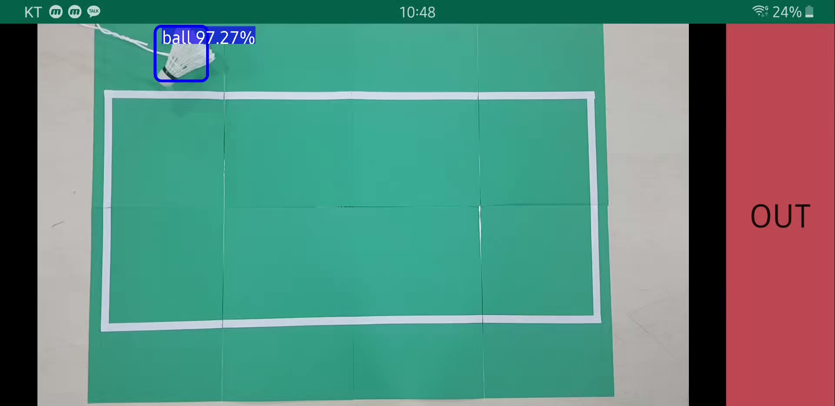
주제
프로젝트 개요
기능요구사항
시스템 구성
시연 영상
개선사항
01

Slide 31
개선 사항
Improvements

Slide 32
주제
프로젝트 개요
기능요구사항
시스템 구성
시연 영상
개선사항
01
02
03
Line Configuration
Tracking Object Detection
Motion Object Detection

Slide 33
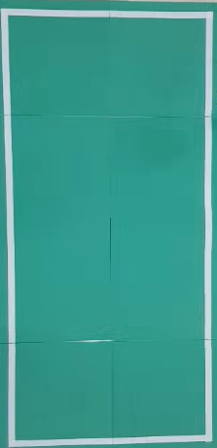
주제
프로젝트 개요
기능요구사항
시스템 구성
시연 영상
개선사항
01
Line Configuration
02
03
ddd
OUT
IN

Slide 34
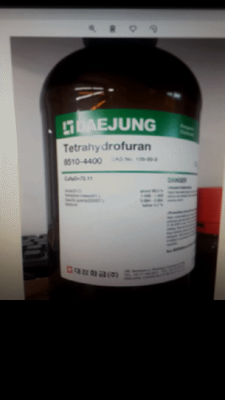
주제
프로젝트 개요
기능요구사항
시스템 구성
시연 영상
개선사항
01
Tracking Object Detection
02
03

Slide 35
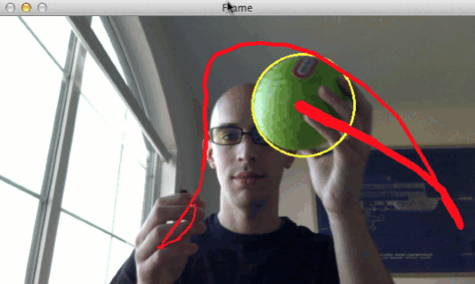
주제
프로젝트 개요
기능요구사항
시스템 구성
시연 영상
개선사항
01
Tracking Object Detection
02
03

Slide 36
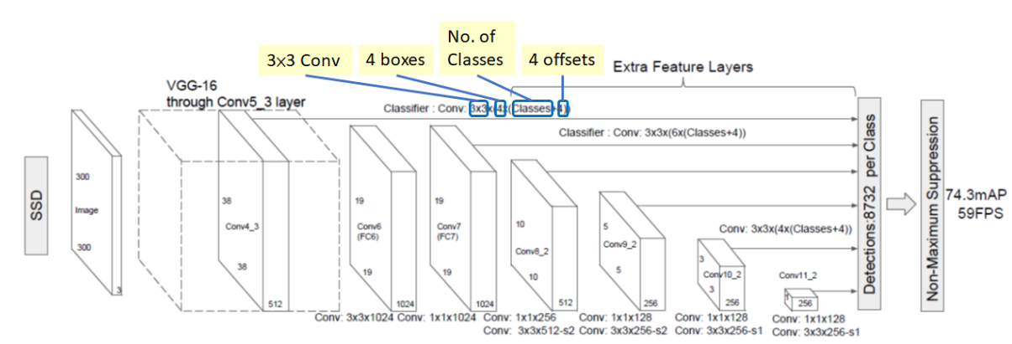
주제
프로젝트 개요
기능요구사항
시스템 구성
시연 영상
개선사항
01
Tracking Object Detection
02
03

Slide 37
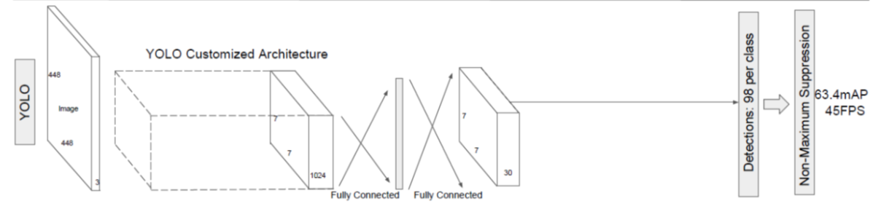
주제
프로젝트 개요
기능요구사항
시스템 구성
시연 영상
개선사항
01
Tracking Object Detection
02
03

Slide 38
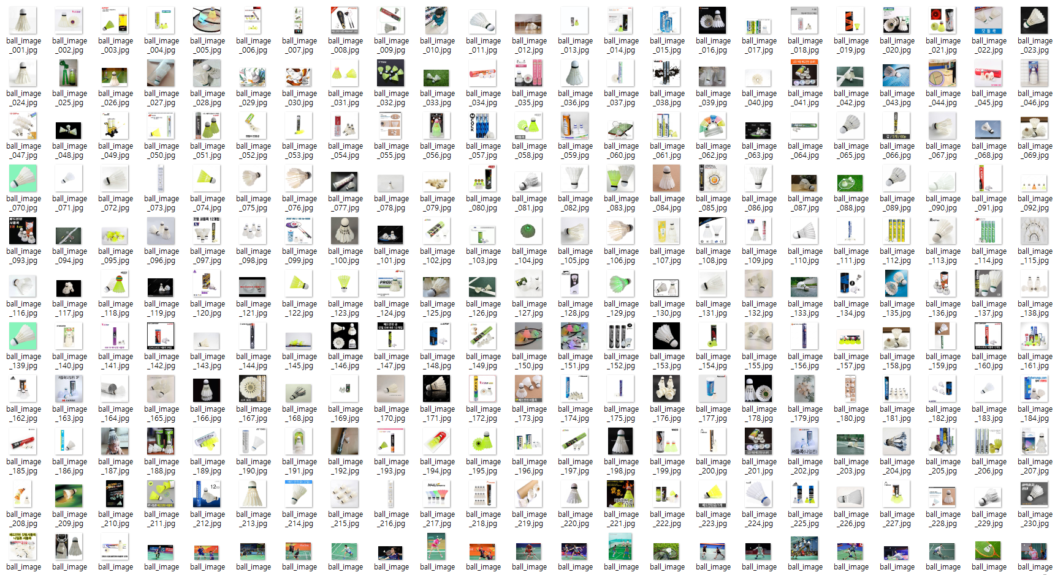
주제
프로젝트 개요
기능요구사항
시스템 구성
시연 영상
개선사항
01
Motion Object Detection
02
03

Slide 39
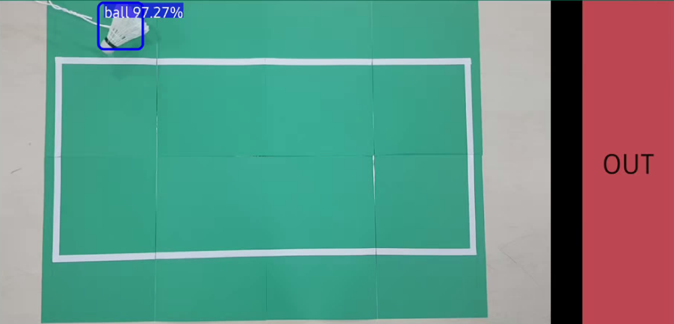
주제
프로젝트 개요
기능요구사항
시스템 구성
시연 영상
개선사항
01
Motion Object Detection
02
03

Slide 40
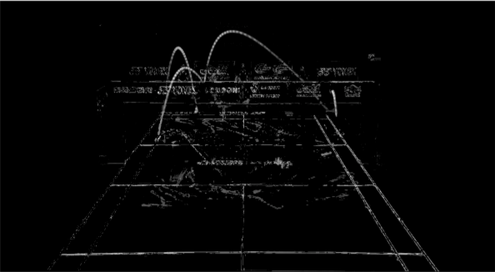
주제
프로젝트 개요
기능요구사항
시스템 구성
시연 영상
개선사항
01
Motion Object Detection
02
03

Slide 41

주제
프로젝트 개요
기능요구사항
시스템 구성
시연 영상
개선사항
01
Motion Object Detection
02
03

Slide 42
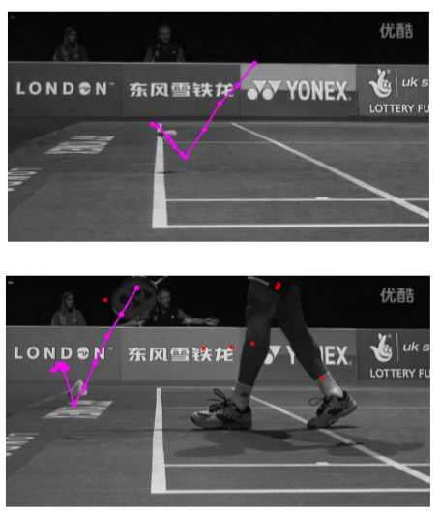
주제
프로젝트 개요
기능요구사항
시스템 구성
시연 영상
개선사항
01
Motion Object Detection
02
03

Slide 43
Thank you

